Slide 1
Introducción a la Administración de Negocios
Profesor: Armando González Herrero
I Cuatrimestre 2020: 15 de enero al 20 de abril
Curso presencial: lunes 6:00pm – 8:45 pm
Aula #5

Slide 2
Información del Profesor
Nombre: Armando Gonzalez
Email: armando.gonzalez@ulead.ac.cr
Cel: (506) 8403-3502
Director de Desarrollo de LEAD
Encargado de áreas comerciales, financieras, y de operaciones
Previo: Gerente de Inversión para E3 Capital → Empresa dedicada a la banca de inversión y el “private equity”
Previo: Miembro de equipo de acelerador de startups
Me gustan los deportes: triatlón

Slide 3
Agenda de hoy
Pilares del curso e intervenciones
Presentación de los estudiantes
Objetivos y reglas de la clase
UBER lo va a lograr?
Evaluación
Descripción del curso
Temas específicos
Entrando en materia… Que es una organización?
Áreas de la disciplina
Estructura Empresarial
Lectura y requerimientos para la clase 2

Slide 4
1. Pilares del curso e intervenciones
Bienvenida
Conceptos magistrales sobre base de la administración
Impacto de la tecnología sobre el mundo y los cambios previstos
Planeamiento estratégico
Pensamiento crítico

Slide 5
2. Presentación de estudiantes
Nombre
Dos cosas personales
Expectativas del curso
Ya eligieron carrera? Por qué eligieron esa carrera?
Por qué escogieron LEAD

Slide 6
3. Objetivos, y reglas de la clase
REGLAS:
Cero prejuicios
Ser puntuales y asistir a clase
Más de 3 ausencias justificadas o no justificadas pierden el curso
Estar presentes
Guardar teléfonos y computadoras durante toda la clase
Participar

Slide 7
Impacto en trabajos
Impacto de la tecnología hará profesiones y funciones de trabajadores actuales obsoletas
Respuesta debe de ir en dos vías:
Desarrollar a las personas en sus destrezas humanas (pensamiento crítico, int. emocional, creatividad, liderazgo, iniciativa, etc)
Educar en el uso de las nuevas tecnología (programación, I.A., data science, cloud, etc)

Slide 8
UBER y su incertidumbre a futuro
Qué es UBER?
Por qué se diferencia de servicios comparables?
Cual es el modelo de negocio de UBER?
Qué sostiene los ingresos de la compañía?
Qué habilitó su crecimiento?
Es una empresa sana que va a perdurar en el tiempo?
Qué es más importante, crecimiento o rentabilidad?

Slide 9
3. Objetivos, y reglas de la clase
OBJETIVOS:
Ubicar al estudiante en los principios elementales y básicos de las ciencias empresariales. Se brindarán las bases conceptuales requeridas para comprender el ejercicio empresarial.
Durante el desarrollo del curso se promoverán las siguientes habilidades:
Comprender la evolución de las ciencias empresariales.
Diferenciar los conceptos básicos del ejercicio de la administración de negocios.
Identificar las funciones propias del profesional en ciencias empresariales.
Identificar la estructura de una empresa y los elementos requeridos para administrarla.

Slide 10
4. Evaluación
RUBROS | PUNTOS
Participación en clase y trabajo en equipo: El profesor tomará nota de la participación inteligente en cada sesión de clase por parte de los estudiantes. Se asignará una nota ponderada con base en | 10%
Casos de evaluación: Este tipo de evaluación requiere de la integración de conocimientos sobre contenidos específicos, y la aplicación de los mismos a la hora de responder preguntas específicas sobre una empresa que cursa por un contexto particular. Los casos se desarrollan de manera presencial en el aula. | 30%
Proyecto y Exposición: Se evalúa de manera grupal. El tema se basa en la presentación del plan estratégico para una empresa elegida por el grupo de estudiantes. Se evalúa la contribución de los miembros del equipo con base en una evaluación anónima entre los mismos participantes. | 25% (7% exp)
Bitácoras de comprensión y tareas (8-9 aprox) (4.38 puntos cada una) Posterior a algunas clases, deben desarrollar una bitácora de comprensión de 1 página, elaborando los principales conceptos vistos en clase mediante ejemplos de empresas reales. El profesor también asignará tareas específicas. | 35%
TOTAL DE PUNTOS | 100%

Slide 11
5. Descripción del curso
Se estudiarán los elementos principales de la administración de negocios, tales como:
Planificación estratégica
Estructura de la empresa
Las escuelas de pensamiento administrativo
Procesos administrativos
Impacto de la tecnología en la administración de las empresas
Técnicas de control empresarial.
Por su naturaleza el curso es de naturaleza teórica-práctico.

Slide 12
6. Expectativas del curso de estudiantes

Slide 13

Contenidos
Tema 1.Introducción a la administración de negocios
Introducción a la administración de negocios.
Generalidades del curso.
Estructura Empresarial.
Tema 2.Evolución de la administración y cadena de valor
Origen y desarrollo de la administración.
Cadena de Valor.

Slide 14
Contenidos
Tema 3. La empresa
Clasificación de la Empresa: Por número de empleados, régimen jurídico u origen de capital.
Clasificación por giro de negocio: servicios, manufactura, industria.
Recursos de la empresa.
Áreas funcionales de una empresa.
Balance general y su estructura.
Tema 4. Generalidades de la administración
Conceptos de administración.
Disciplinas que se relacionan con la administración.
Tipos de administración.
Proceso administrativo.
Estado de pérdidas y ganancias.

Slide 15
Contenidos
Tema 5. Planeación estratégica
Principios de planeación.
Estrategia empresarial-Crecimiento vertical y horizontal.
Elementos del proceso de planeación:
Misión y Visión.
Metas, objetivos y estrategias.
Políticas y reglas.
Presupuesto.
Estrategia de diferenciación y estrategia de mejora en costos.

Slide 16
Contenidos
Tema 6. Organización
Principios de la organización.
Elementos de la etapa de organización:
División del trabajo.
Coordinación.
Tipología de la organización.
Concepto de autoridad.
Concepto de poder.
Centralización y descentralización.
Delegación.
Técnicas de organización.

Slide 17
Contenidos
Tema 7. Dirección de la empresa
Concepto de dirección de la empresa.
Principios de la dirección de empresas.
Elementos de dirección.
Toma de decisiones.
Comunicación.
Teorías de motivación.
Teorías de liderazgo.

Slide 18
Contenidos
Tema 8. Control de la empresa
Principios de control.
Etapas de control:
Establecimiento de estándares.
Medición de resultados.
Corrección de desviaciones.
Retroalimentación.
Ética y responsabilidad social.
Responsabilidad para cada uno de los rubros.
Métodos de financiamiento.

Slide 19
8. Entrando en materia… Qué es una organización?
Las organizaciones son estructuras administrativas creadas para lograr metas u objetivos por medio de los organismos humanos o de la gestión del talento humano y de otro tipo.
Una organización es un sistema diseñado para alcanzar ciertas metas y objetivos.
Una organización es un grupo social formado por personas, tareas y administración, que interactúan en el marco de una estructura sistemática para cumplir con sus objetivos.

Slide 20
Que es Administración de Empresas:
Alcanzar las metas organizacionales de forma eficaz y eficiente a partir de la planeación, organización, dirección y control de los recursos organizacionales.
La administración es la ciencia empresarial que tiene por objeto el estudio de las organizaciones y la técnica encargada de la planificación, organización, coordinación, dirección (liderazgo) y control de los recursos (humanos, financieros, materiales, tecnológicos, del conocimiento, etc.) de una organización, con el fin de obtener eficiencia o máximo beneficio posible; este beneficio puede ser social, económico o estratégico, dependiendo de los fines perseguidos por dicha organización.
PLANIFICACIÓN
ORGANIZACIÓN
DIRECCIÓN/LIDERAZGO
CONTROL

Slide 21

Que es Administración de Empresas:
La administración de empresas es una actividad destinada a organizar los recursos empresariales, humanos y materiales, en vistas a la consecución de sus objetivos.
La administración es el proceso que se lleva a cabo para combinar los recursos materiales con lo conocimientos y habilidades de los integrantes de la organización a fin de alcanzar los objetivos que dan sentido de la existencia de la misma.

Slide 22
Áreas de la Disciplina
Planeación
Definir las metas y las formas de alcanzarlas
Organización
Asignar la responsabilidad de lograr las tareas
Liderazgo o Dirección
Utilizar la influencia para motiva a los empleados
Control
Monitorear las actividades y hacer correcciones
PROCESO ADMINISTRATIVIO

Slide 23
Es necesaria en todas las organizaciones a todos los niveles
Las funciones administrativas son universales
El conocimiento administrativo es universal
Los gerentes son necesarios en todos lados
Es necesaria para
alcanzar objetivos
lograr eficiencia y equilibrar los objetivos en conflicto
1. ¿Qué es?
Tiende a convertirse
tanto en un arte como en una ciencia
en una profesión
Eficacia Actividades de trabajo que ayudan a la organización a obtener sus metas. Es hacer lo apropiado.
Productividad Consiste en lograr mayores resultados con el aprove- chamiento óptimo de los recursos organizacionales.
Sinergia Suma de los esfuerzos emprendidos por un grupo de personas para obtener un produc- to mayor (sinergia positiva).
un agrupamiento ocupacional
un individuo o grupo
una disciplina académica
un proceso
Es
administración
Depende de
el nivel de la organización
de la función organizacional ejecutada
planeación
organización
dotación de personal
dirección
control
Desempeña las funciones de
2. ¿Qué hace?
interactividades
actividades administrativas
actividades técnicas
actividades personales
Se dedica a
habilidades conceptuales
habilidades de relaciones humanas
habilidades administrativas
habilidades técnicas
Utiliza

Slide 24
Todas las definiciones contienen ciertos elementos en común:
La existencia de un objetivo(s) hacia el cual está enfocada la administración.
Menciona la eficacia, es decir, lograr los objetivos en el mejor tiempo y cantidad.
La eficiencia que se refiere al logro de los objetivos pero al menor costo y la máxima calidad.
La administración se da en grupos sociales y económicos.
Debe existir la coordinación de recursos para lograr el fin común.
Productividad, es la obtención de los máximos resultados con el mínimo de recursos, en términos de eficacia y eficiencia.

Slide 25
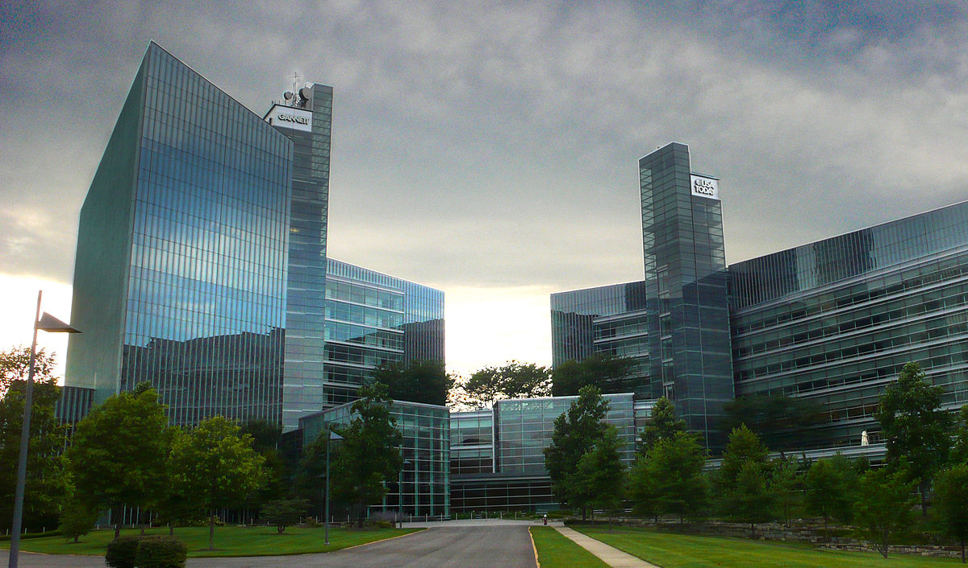
Que es una empresa:
Unidad económico-social dedicada a actividades industriales, mercantiles o de prestación de servicios con fines lucrativos.
Sirve a un mercado.
Su función de ser son los clientes (leales o no leales).
Es una fuente de riqueza.
Tiene competencia (Leal o no leal).
Para su operación requiere recursos.

Slide 26

Que es una empresa
En una empresa se da:
Recursos o factores de producción.
Proceso de transformación.
Objetivo y fines definidos.
Asunción del riesgo.
Sus objetivos principales son:
Crecimiento.
Rentabilidad.
Supervivencia.
La diferencia entre una empresa y organización es que la primera persigue fines de lucro.

Slide 27
Etimología
La palabra administración proviene del latín ad ‘hacia’, ‘dirección’, ‘tendencia’, y minister ‘subordinación’, ‘obediencia’, ‘al servicio de’; y significa ‘aquel que realiza una función bajo el mando de otro’; es decir, ‘aquel que presta un servicio a otro’, ‘estar al servicio de otro’ —de la sociedad, haciéndola más productiva (eficiencia), para el cumplimiento de sus objetivos

Slide 28
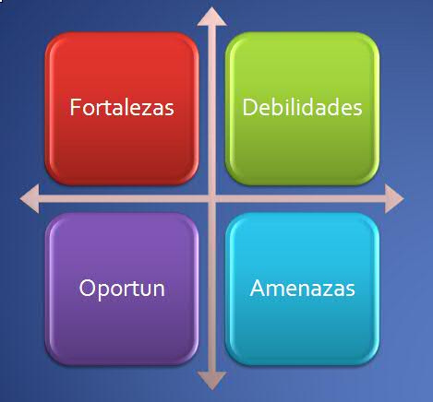
FODA
El análisis FODA, es una herramienta de estudio de la situación de una empresa o un proyecto, analizando sus características internas (Debilidades y Fortalezas) y su situación externa (Amenazas y Oportunidades) en una matriz cuadrada. Proviene de las siglas en inglés SWOT (Strengths, Weaknesses, Opportunities y Threats).
El análisis consta de cuatro pasos:
Análisis Externo
Análisis Interno
Confección de la matriz FODA
Determinación de la estrategia a emplear

Slide 29
FODA
FACTORES POSITIVOS
FACTORES NEGATIVOS
ANALISIS
INTERNO
Fortalezas | Debilidades
Capacidades específicas Qué puedo hacer mejor que la competencia? De qué sinergias me puedo apalancar? Tengo know-how o propiedad intelectual que mis competidores no tienen? Tengo acceso a recursos superiores? Cuento con una propuesta de valor distintiva? | Qué recursos y capacidades tenemos escasas? En qué nos gana la competencia? Existe resistencia al cambio para adaptarse a mercados cambiantes? Somos más caros que la competencia ofreciendo menos valor percibido? Problemas de motivación del personal o vacíos de liderazgo?
Oportunidades | Amenazas
Existen nuevas tecnologías que podemos aprovechar? Surge algún debilitamiento de competidores donde podamos ganar posición de mercado? Existen mercados (geográficos o tipos de clientes) desatendidos que puedo ofrecer mi producto? Surgen cambios en la legislación que puedo usar a mi favor? | Altos riesgos – cambios en el entorno Existen nuevas tecnologías que no puedo adaptar y amenazan mi modelo de negocio? Existen bajas barreras de entrada y el riesgo de competidores nuevos con más fortalezas? Existen cambios en regulación que me perjudican? Factores macroeconómicos? Riesgo país?
ANALISIS
EXTERNO

Slide 30
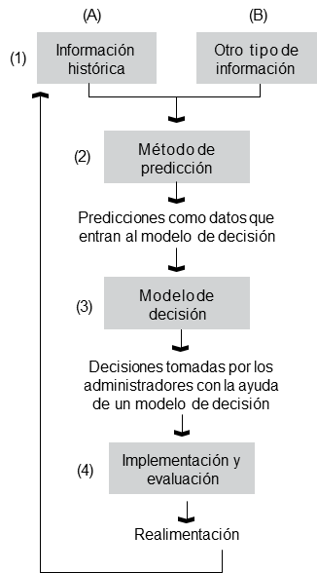
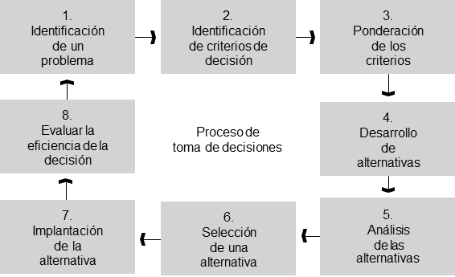
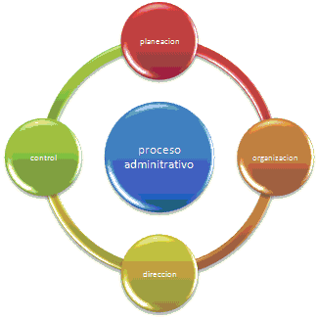
Modelo de Toma de Decisiones

